Slide 1


https://timgsa.baidu.com/timg?image&quality=80&size=b9999_10000&sec=1580725348395&di=7d0f97d144a87161ca1f8c https://timgsa.baidu.com/timg?image&quality=80&size=b9999_10000&sec=1580725348395&di=7d0f97d144a87161ca1f8c49f6249c5f&imgtype=0&src=http%3A%2F%2Fpic1.16pic.com%2F00%2F54%2F86%2F16pic_5486472_b.jpg 49f6249c5f&imgtype=0&src=http%3A%2F%2Fpic1.16pic.com%2F00%2F54%2F86%2F16pic_5486472_b.jpg
电子与通信工程系
数字电子技术基础
主讲人：赵伟

Slide 2
第6章 时序逻辑电路

Slide 3
内 容 提 要
时序逻辑电路的结构特点、分类及描述方式；
同步、异步时序逻辑电路的分析方法；
同步时序逻辑电路的设计方法；
寄存器、移位寄存器及其应用；
计数器的基本概念、异步计数器和同步计数器的电路结构特点；
中规模集成计数器的功能及应用。

Slide 4
第6章 时序逻辑电路
6.1 时序逻辑电路概述

Slide 5

时序逻辑电路的结构特点
组合逻辑电路
时序逻辑电路
数字电路
电路在任意时刻的稳态输出仅取决于该时刻的输入信号组合，而与输入信号作用前电路原来的状态无关。
电路在某一时刻的稳态输出不仅取决于该时刻的输入信号组合，还与输入信号作用前电路原来的状态有关。
组合逻辑电路
锁存器、触发器

Slide 6
时序逻辑电路的一般化模型
输入信号
X=(X₁,X₂,…,X_{i})
组合逻辑电路
输出信号
Y=(Y₁, Y₂,…,Y_{j})
X
Y
状态信号
Q=(Q₁, Q₂,…,Q_{m})
Q
E
激励信号
E=(E₁, E₂,…,E_{k})
存储电路
输出方程: Y＝f (X，Q^{n}) 描述输出信号与输入信号、状态信号的关系。
激励方程: E＝g (X，Q^{n}) 描述激励信号与输入信号、状态信号的关系。
状态方程: Q^{n+1}＝h (E，Q^{n}) 描述存储电路由现态到次态的转换关系式。

Slide 7

时序逻辑电路的一般化模型
X
组合逻辑电路
Y
Q
E
存储电路
时序逻辑电路的结构特点
由组合电路和存储电路（触发器）构成，电路包含记忆性元件。
电路存在反馈回路。

Slide 8
时序逻辑电路分类
各触发器受统一时钟源的控制，它们的状态在该时钟信号的同一脉冲边沿作用下同步更新。
同步时序
逻辑电路
各触发器（或锁存器）不完全受统一时钟源的控制，它们的状态不在同一时刻更新。
异步时序
逻辑电路

Slide 9
时序逻辑电路分类
输出不仅与现态Q^{n}有关，还与输入X有关
Mealy(米里)型电路
输出Y只与现态Q^{n}有关，而与输入X无关
Moore(摩尔)型电路

Slide 10
时序逻辑电路的描述方法
使用逻辑表达式表示时序逻辑电路的一种方式，包括输出方程、驱动方程和状态方程。
逻辑方程式
逻辑表达式
时序电路
逻辑真值表
描述时序逻辑电路的输出、次态与电路的输入、现态之间逻辑关系的表格。
组合电路
状态转换表
卡 诺 图
用图形的方式来描述时序逻辑电路状态之间的转换规律，能直观描述时序逻辑电路的状态转换过程。
状态转换图
最小项表达式
时序波形图
在时钟脉冲及输入信号的作用下，电路的状态、输出随时间变化的波形图。
波形图

Slide 11
第6章 时序逻辑电路
6.2 时序逻辑电路分析
（1） 同步时序逻辑电路分析

Slide 12


同步时序逻辑电路分析的目的与步骤
目
的
分析给定时序电路的状态和输出信号在输入变量和时钟作用下的转换规律，从而确定其逻辑功能及工作特性。
1、写逻辑方程组（输出方程、激励方程和状态方程）
2、由状态方程和输出方程列出状态转换真值表
步
骤
3、根据状态表，画出电路的状态转换图
4、根据时钟信号和输入信号画出时序波形图
5、通过电路的状态转换规律描述电路的逻辑功能

Slide 13

同步时序逻辑电路分析实例
例1：分析图示同步时序逻辑电路
电路是由两个上升沿触发的D 触发器构成的包含一个输入X和一个输出Y的同步时序电路。

Slide 14
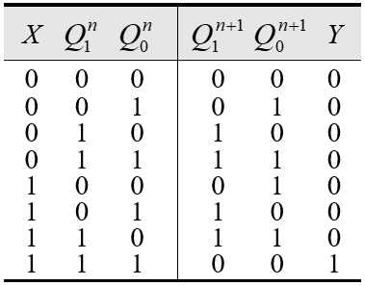
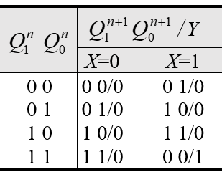
同步时序逻辑电路分析实例
例1：分析图示同步时序逻辑电路
写逻辑方程组
输出方程:
激励方程:
列状态转换表
D触发器的特征方程
状态方程:

Slide 15
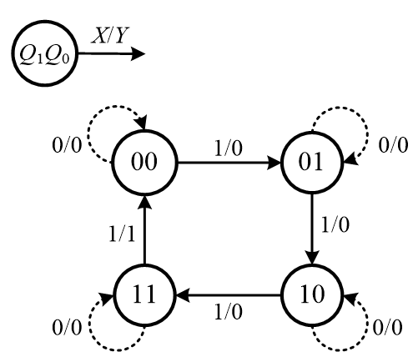
同步时序逻辑电路分析实例
例1：分析图示同步时序逻辑电路
画状态转换图
列状态转换表

Slide 16
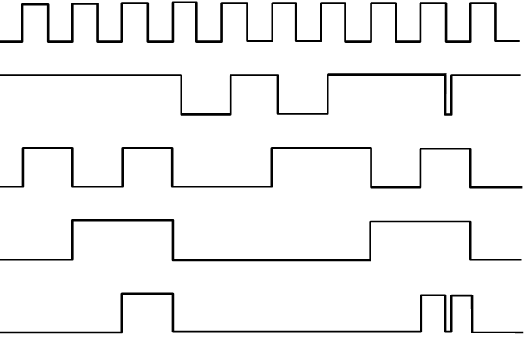
同步时序逻辑电路分析实例
例1：分析图示同步时序逻辑电路
画状态转换图
画时序波形图
CP
X
Q₀
Q₁
Y

Slide 17
同步时序逻辑电路分析实例
例1：分析图示同步时序逻辑电路
CP
X
Q₀
Q₁
Y
电路逻辑功能分析
电路是一个由信号X控制的可控二进制计数器。当X=0时停止计数，状态保持；当X=1时，在CP上升沿作用下电路状态值加1，当计数到11状态时，Y 输出1，并在下一个CP上升沿计数状态返回00，此时输出信号Y的下降沿可用于触发进位操作。

Slide 18
同步时序逻辑电路分析实例
例2：分析图示同步时序逻辑电路
电路是由两个上降沿触发的JK 触发器组成同步时序电路。
（有一个输入X和一个输出Y）

Slide 19
同步时序逻辑电路分析实例
例2：分析图示同步时序逻辑电路
写输出方程和激励方程
输出方程:
激励方程:
已知JK触发器的状态方程
状态方程:

Slide 20
同步时序逻辑电路分析实例
例2：分析图示同步时序逻辑电路
列状态转换表
X | Q₁^{n} | Q₀^{n} | Q₁^{n+1} | Q₀^{n+1} | Y
0 | 0 | 0 | 0 | 1 | 0
0 | 0 | 1 | 1 | 0 | 0
0 | 1 | 0 | 1 | 1 | 0
0 | 1 | 1 | 0 | 0 | 1
1 | 0 | 0 | 1 | 1 | 0
1 | 0 | 1 | 0 | 0 | 0
1 | 1 | 0 | 0 | 1 | 0
1 | 1 | 1 | 1 | 0 | 1
画状态转换图

Slide 21
同步时序逻辑电路分析实例
例2：分析图示同步时序逻辑电路
画时序波形图
进位信号
借位信号
电路为一个可逆二进制计数器。当X=0时，在CP的作用下，Q₁Q₀从00→11递增进行循环加法计数，当计数到11时，Z输出1，此时，Z为进位信号（进位触发为下降沿）。当X＝1时，进行状态转换相反的减计数，此时，Z为借位信号（借位触发为上升沿）。

Slide 22
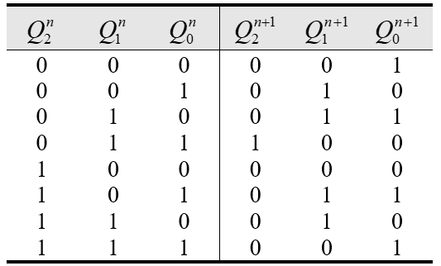
同步时序逻辑电路分析实例
例3：分析图示同步时序逻辑电路
写逻辑方程组
激励方程:
列状态表
画状态转换图
状态方程:

Slide 23
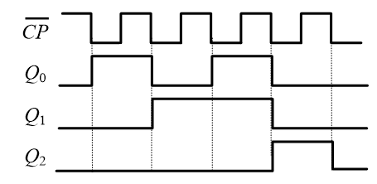
同步时序逻辑电路分析实例
例3：分析图示同步时序逻辑电路
画时序波形图
画状态转换图
完全状态转换图
电路的功能为 五进制计数器。
具备自启动能力

Slide 24
第6章 时序逻辑电路
6.2 时序逻辑电路分析
（2） 异步时序逻辑电路分析

Slide 25
异步时序逻辑电路分析
异步与同步时序逻辑电路分析差异
不考虑时钟
状态
方程
必须考虑时钟
需要列出时钟方程并确定状态方程成立的时钟条件。
同步
异步
成立条件：时钟有效

Slide 26
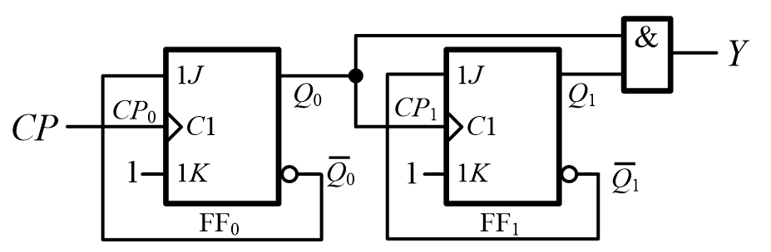
异步时序逻辑电路分析举例
例：分析图示异步时序逻辑电路
写各逻辑方程式
① 时钟方程：
FF₀：CP₀＝CP，CP由0→1时有效；
④ 状态方程：
FF₁：CP₁＝Q₀，Q₀由0→1时有效。
（CP由0→1时有效）
② 输出方程：
（Q₀由0→1时有效）
③ 激励方程：

Slide 27
异步时序逻辑电路分析举例
例：分析图示异步时序逻辑电路
列状态表
输出方程：
状态方程：
（CP由0→1时有效）
（Q₀由0→1时有效）
CP(CP₀) | Q₀(CP₁) | Q₁^{n} | Q₀^{n} | Q₁^{n+1} | Q₀^{n+1} | Y
画状态图
0 | 0
1
1
0
0
0
1
↑
↑
×
0 | 1
0
0
↑
1 | 0
0 | 1
↑
↑
1 | 1
1 | 0
↑
×

Slide 28
异步时序逻辑电路分析举例
例：分析图示异步时序逻辑电路
画时序图
该电路在时钟脉冲作用下，状态从11、10、01、00按照减1规律循环变化，当状态为11时，Z输出逻辑1，因此该电路是一个2位二进制减法计数器，Z是借位信号。

Slide 29
第6章 时序逻辑电路
6.3 同步时序逻辑电路设计

Slide 30
同步时序逻辑电路设计的目的与步骤
目
的
同步时序逻辑电路的设计是分析的逆过程,其目的是根据实际逻辑问题的要求，设计出能实现给定逻辑功能的电路。
逻辑
电路图
分析
输出方程
激励方程
设计
步
骤
待设计
电路的逻
辑功能
建立原始状态图(表)
状态
化简
状态编码/分配
选择触发器并确定数目
确定激励方程和输出方程
画出逻辑图并检查自启动
1
2
3
4
5
6

Slide 31
同步时序逻辑电路设计的目的与步骤
待设计
电路的逻辑功能
建立原始状态图(表)
状态
化简
状态编码/分配
选择触发器并确定数目
确定激励方程和输出方程
画出逻辑图并检查自启动
1
2
（1）根据给定的逻辑功能建立原始状态图或原始状态表
① 明确电路的输入条件和相应的输出要求，分别确定输入变量和输出变量的数目和符号；
② 找出所有可能的状态和状态转换之间的关系。
③ 根据原始状态图建立原始状态表。
（2）状态化简——求出最简状态图
去除多余状态的过程称为状态化简。
等价状态：在相同的输入下有相同的输出，并转换到同一个次态去的两个状态。

Slide 32
同步时序逻辑电路设计的目的与步骤
待设计
电路的逻辑功能
建立原始状态图(表)
状态
化简
状态编码/分配
选择触发器并确定数目
确定激励方程和输出方程
画出逻辑图并检查自启动
1
2
3
4
（3）状态编码（状态分配）：给每个状态指定一个特定的二进制代码，得编码状态图及状态表。
2^{n-1} < M ≤ 2^{n} （M:状态数；n：编码位数即触发器的个数）
（4）选择触发器并确定数目
根据要求选择触发器（D、JK等），由状态数或状态编码的位数确定触发器的个数，

Slide 33
同步时序逻辑电路设计的目的与步骤
待设计
电路的逻辑功能
建立原始状态图(表)
状态
化简
状态编码/分配
选择触发器并确定数目
确定激励方程和输出方程
画出逻辑图并检查自启动
1
2
3
4
5
6
（5）确定激励方程和输出方程
根据编码后的状态表，利用所选择触发的激励表，得到状态转换及激励信号真值表。对激励信号和输出信号的逻辑函数进行化简，得到待设计电路的输出方程和激励方程。
（6）画逻辑图并检查自启动能力
由输出方程和激励方程画逻辑图，并检查电路的自启动。对于没有自启动能力而又没有专门复位功能的电路需要修改电路使其具有自启动的能力。

Slide 34
同步时序逻辑电路设计实例
例：用D触发器设计一序列脉冲检测器，要求连续输入110，输出1，否则输出0。
解：（1）根据给定的逻辑功能建立原始状态图或原始状态表
该电路有一个输入（X） 、一个输出（Y）。
现态S^{n} | 次态S^{n+1}/输出Y
 | X=0 | X=1
S₀ | S₀ / 0 | S₁ / 0
S₁ | S₀ / 0 | S₂ / 0
S₂ | S₃ / 1 | S₂ / 0
S₃ | S₀ / 0 | S₁ / 0
输入一个0时电路状态(初始状态)
S₀
S_{i}
X/Y
1/0
0/0
S₀
S₁
输入一个1时的状态
S₁
0/0
1/0
1/0
连续输入11时的状态
0/0
S₂
连续输入110时的状态
S₃
S₂
1/0
S₃
0/1

Slide 35
同步时序逻辑电路设计实例
例：用D触发器设计一序列脉冲检测器，要求连续输入110，输出1，否则输出0。
解： （2）状态化简
现态S^{n} | 次态S^{n+1}/输出Y
 | X=0 | X=1
S₀ | S₀ / 0 | S₁ / 0
S₁ | S₀ / 0 | S₂ / 0
S₂ | S₃ / 1 | S₂ / 0
S₃ | S₀ / 0 | S₁ / 0
现态S^{n} | 次态S^{n+1}/输出Y
 | X=0 | X=1
S₀ | S₀ / 0 | S₁ / 0
S₁ | S₀ / 0 | S₂ / 0
S₂ | S₀ / 1 | S₂ / 0
X/Y
S_{i}
X/Y
S_{i}
1/0
1/0
S₀
S₁
0/0
S₀
0/0
S₀
S₁
0/0
0/0
1/0
1/0
0/0
0/1
1/0
S₂
S₃
S₃
S₂
1/0
1/0
0/1

Slide 36
同步时序逻辑电路设计实例
例：用D触发器设计一序列脉冲检测器，要求连续输入110，输出1，否则输出0。
解：（3）状态分配/编码
X/Z
X | Q₁^{n} | Q₀^{n} | Q₁^{n+1} | Q₀^{n+1} | Y
0 | 0 | 0 | 0 | 0 | 0
0 | 0 | 1 | 0 | 0 | 0
0 | 1 | 1 | 0 | 0 | 1
1 | 0 | 0 | 0 | 1 | 0
1 | 0 | 1 | 1 | 1 | 0
1 | 1 | 1 | 1 | 1 | 0
X/Y
S_{i}
Q₁Q₀
1/0
00
01
1/0
0/0
00
1/0
0/0
0/0
S₀
S₁
0/0
S₀
S₁
0/1
1/0
0/0
01
0/0
11
1/0
1/0
0/0
0/1
1/0
1/0
10
S₂
（4）选择触发器并确定数目
11
S₃
S₂
1/0
1/0
0/1
选用D触发器，个数为2个。

Slide 37
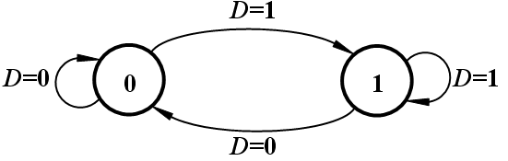
同步时序逻辑电路设计实例
例：用D触发器设计一序列脉冲检测器，要求连续输入110，输出1，否则输出0。
解： （5）根据编码状态表及所采用的触发器的逻辑功能，求电路的输出方程和激励方程
① 由D触发器状态转换图求触发器的激励表（驱动表）
激 励 表
Q^{n} | Q^{n+1} | D
0 | 0 | 0
0 | 1 | 1
1 | 0 | 0
1 | 1 | 1

Slide 38
同步时序逻辑电路设计实例
例：用D触发器设计一序列脉冲检测器，要求连续输入110，输出1，否则输出0。
解： （5）根据编码状态表及所采用的触发器的逻辑功能，求电路的输出方程和激励方程
② 列各触发器激励信号和输出信号真值表。
X | Q₁^{n} | Q₀^{n} | Q₁^{n+1} | Q₀^{n+1} | Y
0 | 0 | 0 | 0 | 0 | 0
0 | 0 | 1 | 0 | 0 | 0
0 | 1 | 1 | 0 | 0 | 1
1 | 0 | 0 | 0 | 1 | 0
1 | 0 | 1 | 1 | 1 | 0
1 | 1 | 1 | 1 | 1 | 0
D₁
0
0
0
0
1
1
D₀
0
0
0
1
1
1
激 励 表
Q^{n} | Q^{n+1} | D
0 | 0 | 0
0 | 1 | 1
1 | 0 | 0
1 | 1 | 1

Slide 39
同步时序逻辑电路设计实例
例：用D触发器设计一序列脉冲检测器，要求连续输入110，输出1，否则输出0。
解： （5）根据编码状态表及所采用的触发器的逻辑功能，求电路的输出方程和激励方程
② 列各触发器激励信号和输出信号真值表。
X | Q₁^{n} | Q₀^{n} | Q₁^{n+1} | Q₀^{n+1} | Y
0 | 0 | 0 | 0 | 0 | 0
0 | 0 | 1 | 0 | 0 | 0
0 | 1 | 1 | 0 | 0 | 1
1 | 0 | 0 | 0 | 1 | 0
1 | 0 | 1 | 1 | 1 | 0
1 | 1 | 1 | 1 | 1 | 0
D₁
0
0
0
0
1
1
D₀
0
0
0
1
1
1
激 励 表
Q^{n} | Q^{n+1} | D
0 | 0 | 0
0 | 1 | 1
1 | 0 | 0
1 | 1 | 1

Slide 40
同步时序逻辑电路设计实例
例：用D触发器设计一序列脉冲检测器，要求连续输入110，输出1，否则输出0。
解： （5）根据编码状态表及所采用的触发器的逻辑功能，求电路的输出方程和激励方程
③ 求各触发器的驱动方程及电路的输出方程。
X | Q₁^{n} | Q₀^{n} | Q₁^{n+1} | Q₀^{n+1} | Y
0 | 0 | 0 | 0 | 0 | 0
0 | 0 | 1 | 0 | 0 | 0
0 | 1 | 1 | 0 | 0 | 1
1 | 0 | 0 | 0 | 1 | 0
1 | 0 | 1 | 1 | 1 | 0
1 | 1 | 1 | 1 | 1 | 0
D₁
0
0
0
0
1
1
D₀
0
0
0
1
1
1

Slide 41
同步时序逻辑电路设计实例
例：用D触发器设计一序列脉冲检测器，要求连续输入110，输出1，否则输出0。
（6）画逻辑电路图并检查自启动
解：

Slide 42
同步时序逻辑电路设计实例
例：用D触发器设计一序列脉冲检测器，要求连续输入110，输出1，否则输出0。
（6）画逻辑电路图并检查自启动
解：
Q₁Q₀
X/Z
1/0
0/0
00
01
0/0
0/1
0 / 1
1/0
1/ 0
11
10
1/0

Slide 43
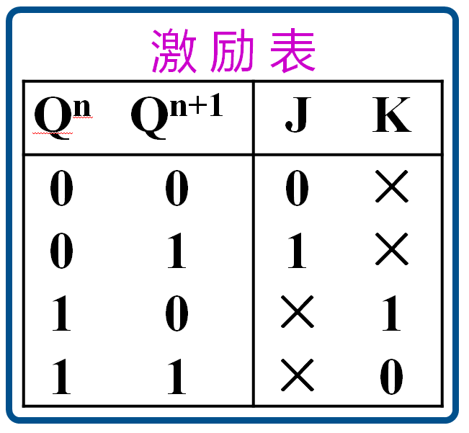
同步时序逻辑电路设计实例
例：用JK触发器设计一个六进制计数器。
Q₂^{n} | Q₁^{n} | Q₀^{n} | Q₂^{n+1} | Q₁^{n+1} | Q₀^{n+1} | Z
0 | 0 | 0 | 0 | 0 | 1 | 0
0 | 0 | 1 | 0 | 1 | 0 | 0
0 | 1 | 0 | 0 | 1 | 1 | 0
0 | 1 | 1 | 1 | 0 | 0 | 0
1 | 0 | 0 | 1 | 0 | 1 | 0
1 | 0 | 1 | 0 | 0 | 0 | 1
J₂ | K₂
0 | ×
0 | ×
0 | ×
1 | ×
× | 0
× | 1
J₁ | K₁
0 | ×
1 | ×
× | 0
× | 1
0 | ×
0 | ×
J₀ | K₀
1 | ×
× | 1
1 | ×
× | 1
1 | ×
× | 1

Slide 44
同步时序逻辑电路设计实例
例：用JK触发器设计一个六进制计数器。
Q₂^{n} | Q₁^{n} | Q₀^{n} | Q₂^{n+1} | Q₁^{n+1} | Q₀^{n+1} | Z | J₂ | K₂ | J₁ | K₁ | J₀ | K₀
0 | 0 | 0 | 0 | 0 | 1 | 0 | 0 | × | 0 | × | 1 | ×
0 | 0 | 1 | 0 | 1 | 0 | 0 | 0 | × | 1 | × | × | 1
0 | 1 | 0 | 0 | 1 | 1 | 0 | 0 | × | × | 0 | 1 | ×
0 | 1 | 1 | 1 | 0 | 0 | 0 | 1 | × | × | 1 | × | 1
1 | 0 | 0 | 1 | 0 | 1 | 0 | × | 0 | 0 | × | 1 | ×
1 | 0 | 1 | 0 | 0 | 0 | 1 | × | 1 | 0 | × | × | 1

Slide 45
同步时序逻辑电路设计实例
例：用JK触发器设计一个六进制计数器。
110
/0
111
/1

Slide 46
第6章 时序逻辑电路
6.4 寄存器和移位寄存器

Slide 47
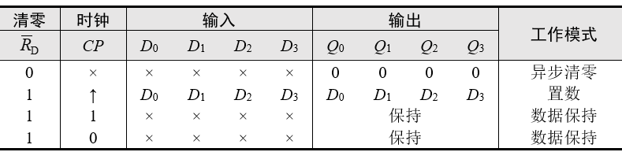
寄存器
寄存器：用来存储二进制代码或数据的逻辑部件。主要组成部分是触发器。
一个触发器能存储1位二进制代码或数据，存储 n 位二进制代码或数据的寄存器需要用 n 个触发器组成。寄存器实际上是若干触发器的集合。
4位寄存器74LS175

Slide 48
移位寄存器
移位寄存器：既能寄存数码，又能在时钟脉冲的作用下使数码由低位向高位或由高位向低位移动的逻辑功能部件。
移位寄存器分类：单向移位寄存器（左移/右移）、双向移位寄存器。
高位→低位
低位→高位
能同时实现左移和右移

Slide 49
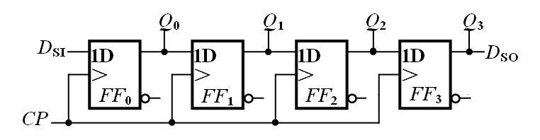
移位寄存器
（1）单向移位寄存器
数据并行输出端
数据串行输入端
数据串行输出端
该移位寄存器为低位向高位移位的单向右移寄存器。电路有串行输入、并行/串行输出，因此该电路可实现数据的串行输入—并行输出—串行输出的转换功能。

Slide 50
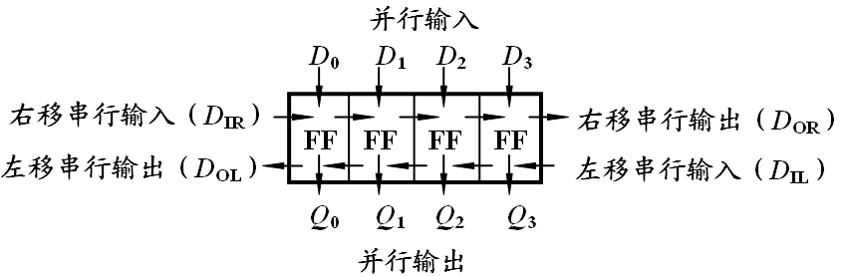
移位寄存器
（2）双向移位寄存器
多功能移位寄存器工作简图
右 移
左 移
并行置数
状态保持

Slide 51
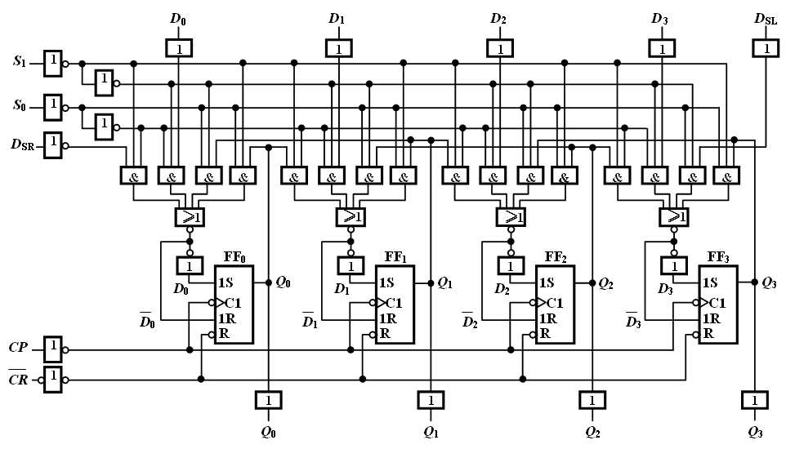
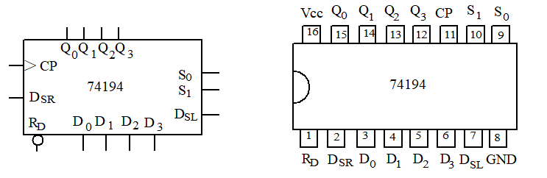
移位寄存器
并行数据输入端
（2）双向移位寄存器(典型集成电路—4位双向移位寄存器74HC/HCT194)
左移串行数据输入
工作模式
控制
右移串行数据输入
时钟端
清零端
左移串行数据输出
右移串行数据输出
并行数据输出端

Slide 52
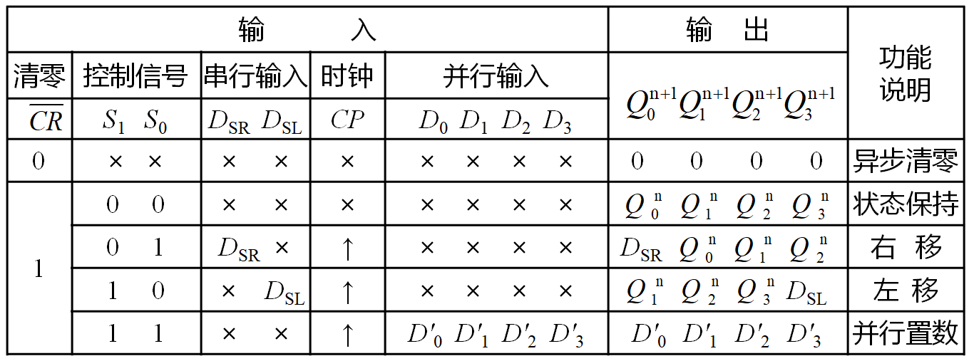
移位寄存器
（2）双向移位寄存器(典型集成电路—4位双向移位寄存器74HC/HCT194)
S₁S₀=00：
S₁S₀=10：
(状态保持)
(左 移)
S₁S₀=01：
S₁S₀=11：
(右 移)
(并行置数)

Slide 53
集成双向移位寄存器74194的简单应用实例
（1）构成环形计数器
Q₀Q₁Q₂Q₃
1000
0100
0001
0010
环形计数器的电路十分简单，N位移位寄存器构成的环形计数器可以计N个数，实现模N计数器，且状态为1的输出端的序号即代表收到的计数脉冲的个数，不需要任何译码电路 。

Slide 54
集成双向移位寄存器74194的简单应用实例
1
（2）构成扭环形计数器
Q₀Q₁Q₂Q₃
0000
1000
1100
1110
0001
0011
0111
1111
复位信号
N位移位寄存器可以组成模2N的扭环形计数器，只需将末级输出反相后，接到串行输入端。

Slide 55
集成双向移位寄存器74194的简单应用实例
（3）构成序列脉冲检测电路
例：设计一序列脉冲检测器，要求连续输入110，输出1，否则输出0。
检测结果输出
序列输入
1
1
1
0
右移模式

Slide 56
第6章 时序逻辑电路
6.5 计数器
（1）计数器基础知识

Slide 57
计数器概述
（1）计数器的逻辑功能
计数器的基本功能是对输入时钟脉冲进行计数。也可用于分频、定时、产生节拍脉冲和脉冲序列。
（2）计数器的分类
按脉冲输入方式：同步和异步计数器。
按容量（进位体制）：二进制（模为2^{n}）、十进制（模为10^{n}）和任意进制计数器。
按数字增减趋势：加法、减法和可逆计数器。
（3）计数器的模
计数器的模也就是计数器的容量，一个计数器的模数等于其状态数。

Slide 58
异步计数器
（1）异步4位二进制加法计数器
由1→0，状态翻转
Q₀由1→0，状态翻转
Q₁由1→0，状态翻转
Q₂由1→0，状态翻转
↓
复位端

Slide 59
异步计数器
（1）异步4位二进制加法计数器
计数器不仅可以实现计数也可以实现分频。

Slide 60
异步计数器
（1）异步4位二进制加法计数器
考虑延时
未考虑延时
1T_{PD}
2T_{PD}
3T_{PD}
4T_{PD}
异步计数器存在延时累积， N位异步计数器时钟脉冲的周期T_{CP}>nT_{PD}。

Slide 61
异步计数器
Q₃Q₂Q₁
（2）异步二—十进制计数器
000
001
010
100
011
Q₀
0
1
二进制计数器
五进制计数器

Slide 62
异步计数器
（2）异步二—十进制计数器
Q₃Q₂Q₁Q₀
0000
0001
0010
0011
0100
1001
1000
0111
0110
0101
构成8421BCD码的十进制计数器

Slide 63
异步计数器
（2）异步二—十进制计数器
Q₀Q₃Q₂Q₁
0000
0001
0010
0011
0100
1100
1011
1010
1001
1000
构成5421BCD码的十进制计数器

Slide 64
同步计数器
每一个CP上升沿
状态翻转一次
Q₀ = 1，下一个CP上升沿，状态翻转
Q₁ Q₀=11，下一个CP上升沿，状态翻转
Q₂Q₁Q₀=111，下一个CP上升沿，状态翻转
计数
（1）同步二进制计数器
0
0
0
0
Q₃Q₂Q₁Q₀=1111
TC=1
1
0
每输入16个计数脉冲完成一个循环，并在TC输出端产生一个进位输出信号，故该计数器的模M=16。

Slide 65
同步计数器
（1）同步二进制计数器
同步计数器不存在延时累积， 其每个输出相对于时钟的延时均为一个T_{PD}的延时。

Slide 66
同步计数器
（2）同步非二进制计数器
每输入10个计数脉冲完成一个循环并产生一个进位信号，计数器的模M=10。输出的编码规则为8421BCD码，为8421BCD码的同步十进制计数器。

Slide 67
第6章 时序逻辑电路
6.5 计数器
（2）集成计数器及其应用

Slide 68
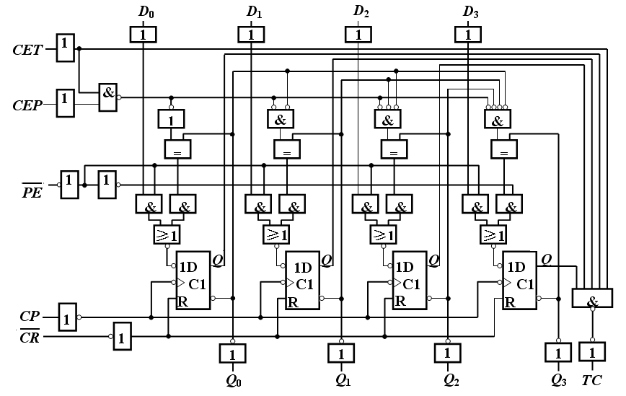
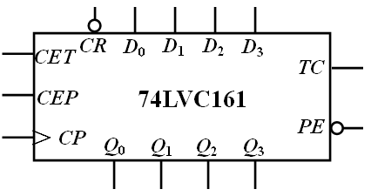
集成计数器74LVC161
（四位同步二进制集成计数器）
并行数据输入端
使能端
（高有效）
并行置数使能（低有效）
时钟CP
（上升沿）
异步清零端
（低有效）
进位端
（高有效）
输出端

Slide 69
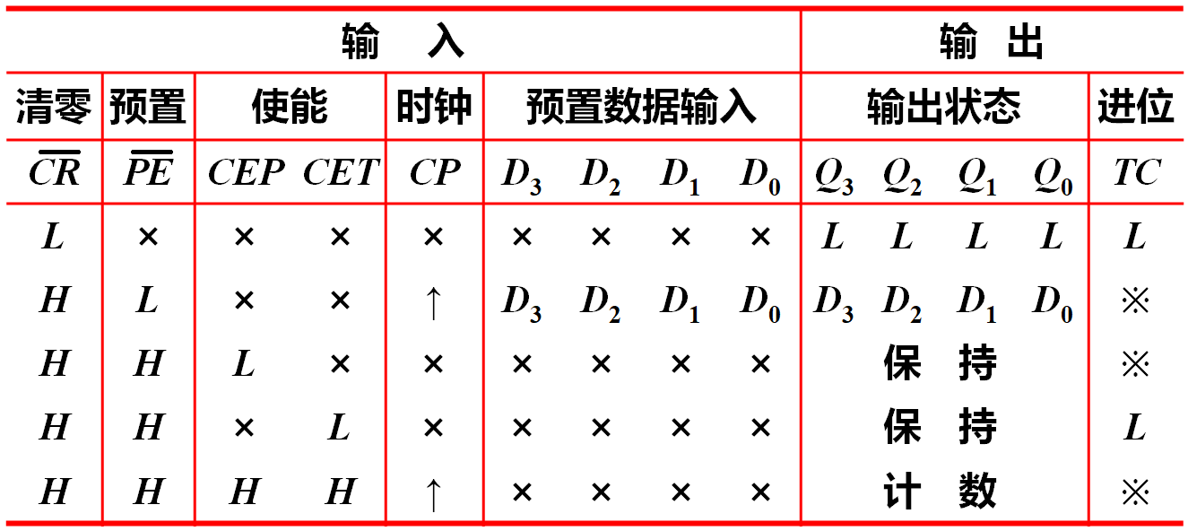
集成计数器74LVC161
74LVC161功能表
异步清零
同步并行置数

Slide 70
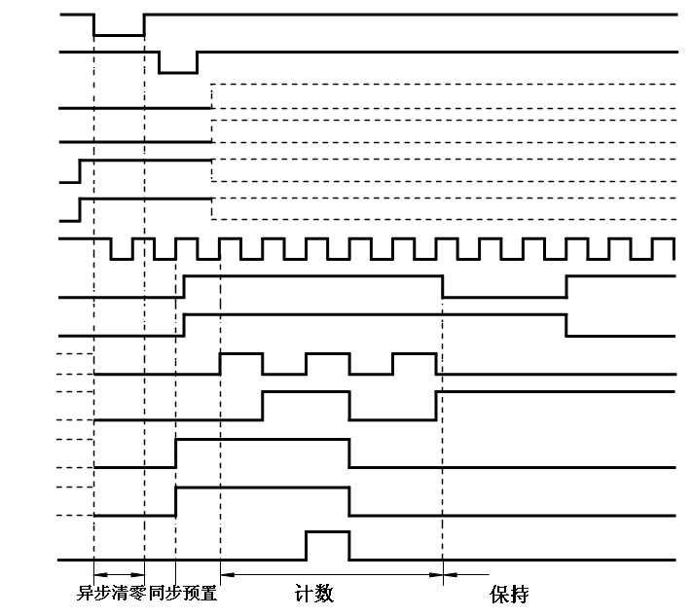
集成计数器74LVC161
74LVC161时序图
0
异步清零
0
1
同步清零
1
同步置数
74LVC161同类产品
0
1
0
1
0
1
0
74LS161 / 74HC161(功能同74LVC161)
(TTL) (CMOS)
74×163(同步清零，其它同74×161)
74×160 (异步清零/同步置数10进制计数器)
0
0
1
1
0
0
1
0
1
1
1
0
0
0
TC=1
0
1
1
1
0
0
0

Slide 71
集成计数器的应用——构成任意进制计数器
只需一个M进制集成计数器
M进制集成计数器
N进制计数器
需要多个M进制集成计数器
M>N
M<N
反馈清零法
反馈置数法
适用于有清零功能的集成计数器
适用于有并行置数功能的集成计数器
在计数过程中利用某个状态产生清零信号对计数器清零并从清零后的状态重新开始新的计数周期。
在计数过程中利用某个状态产生并行置数信号对计数器进行置数并从置数后的状态重新开始新的计数周期。

Slide 72

集成计数器的应用——构成任意进制计数器(M>N)
例：用74LVC161/163构成模为10的十进制加法计数器。
解:10进制计数器应有10个状态，而74LVC161/163在计数过程中有16个状态。设法跳过多余的6个状态，则可实现模10计数器。
74LVC161实现
反馈清零法
Q₃Q₂Q₁Q₀
0000
0000
0001
0001
0010
0010
0011
0011
0100
0100
1010
1010
0101
1001
0110
1000
0111
0111
1000
0110
1001
0101
瞬间存在
过渡状态

Slide 73
集成计数器的应用——构成任意进制计数器(M>N)
例：用74LVC161/163构成模为10的十进制加法计数器。
解:10进制计数器应有10个状态，而74LVC161/163在计数过程中有16个状态。设法跳过多余的6个状态，则可实现模10计数器。
74LVC163实现
反馈清零法
Q₃Q₂Q₁Q₀
0000
0001
0010
0011
0100
0101
0110
0111
1000
1001

Slide 74
集成计数器的应用——构成任意进制计数器(M>N)
例：用74LVC161/163构成模为10的十进制加法计数器。
解:10进制计数器应有10个状态，而74LVC161/163在计数过程中有16个状态。设法跳过多余的6个状态，则可实现模10计数器。
Q₃Q₂Q₁Q₀
Q₃Q₂Q₁Q₀
反馈清零法
0000
0000
0001
0001
0010
0010
0011
0011
0100
0100
0000
0001
0010
0011
0100
1010
1010
0101
1001
0110
1000
0111
0111
1000
0110
1001
0101
0101
0110
0111
1000
1001
利用反馈清零构成一个模N的计数器时，若集成计数器的清零为异步清零，需要选择N+1个状态，并用第(N +1)个计数状态产生清零信号；若集成计数器的清零为同步清零，则只需选择N个状态，并用第N 个计数状态产生清零信号。

Slide 75
集成计数器的应用——构成任意进制计数器(M>N)
例：用74LVC161/163构成模为10的十进制加法计数器。
解:10进制计数器应有10个状态，而74LVC161/163在计数过程中有16个状态。设法跳过多余的6个状态，则可实现模10计数器。
进位置数法
置“零” 法
反馈
置数法
0000
0110
1001
1111

Slide 76
集成计数器的应用——构成任意进制计数器(M>N)
思考（1）：还有没有其他的方法构成10进制计数器？
（1） 起始状态小于结束状态：
0000—1001、0001—1010、…..、0110—1111；
从74161/163
的原始状态转换
图构成的环中任意
连续选择10个状态即
可构成一个10进
制计数器。
（2） 起始状态大于结束状态(状态越过1111—0000)
0111—0000、100—0001、 …..、1111—1000
共16种组合

Slide 77
集成计数器的应用——构成任意进制计数器(M>N)
思考（2）：待实现的计数器的状态不连续如何实现？
例：如何用74161/163构成一个5421BCD码的10进制计数器。
清 零
置 数

Slide 78
集成计数器的应用——构成任意进制计数器(M>N)
思考（3）：如何构成带控制端的可变进制计数器？

Slide 79
集成计数器的应用——构成任意进制计数器(M<N)
串行进位
异步时序逻辑电路
0000 ~ 1110
1111
0000
模=2⁸=256
M<N
级联
TC(0)
模：2³=256
CP(1)
并行进位
1
同步时序逻辑电路
0000~1111

Slide 80
集成计数器的应用——构成任意进制计数器(M<N)
并行进位
（同步时序逻辑电路）
例：分析图示时序电路，求电路的模。
0
0
Q₀ Q₁ Q₂ Q₃
Q₄ Q₅ Q₆ Q₇
1
1
1
M=99-0+1
=100
M=?
Q₇Q₆Q₅Q₄Q₃Q₂Q₁Q₀
0000 0000
0000 0001
0110 0011
0110 0100

Slide 81
集成计数器的应用——构成任意进制计数器(M<N)
例：分析图示时序电路，求电路的模。
Q₀ Q₁ Q₂ Q₃
Q₄ Q₅ Q₆ Q₇
M=100-0+1
=101
M=?
Q₇Q₆Q₅Q₄Q₃Q₂Q₁Q₀
0000 0000
0000 0001
0110 0011
0110 0100

Slide 82
集成计数器的应用——构成任意进制计数器(M<N)
例：分析图示时序电路，求电路的模。
Q₀ Q₁ Q₂ Q₃
Q₄ Q₅ Q₆ Q₇
1
1
1
1
M=147-48+1
=100
M=?
Q₇Q₆Q₅Q₄Q₃Q₂Q₁Q₀
0011 0000
0011 0001
1001 0010
1001 0011

Slide 83
集成计数器的应用——构成任意进制计数器(M<N)
串行进位
（异步时序逻辑电路）
例：分析图示时序电路，求电路的模。
Q₀ Q₁ Q₂ Q₃
Q₄ Q₅ Q₆ Q₇
M=？

Slide 84
集成计数器的应用——构成任意进制计数器(M<N)
并行进位
（同步时序逻辑电路）
例：分析图示时序电路，求电路的模。
M=？
课下练习：利用74163（74161）构成一个模为24、60的8421BCD码的十进制计数器并用实验板验证。（要求： 利用数码管显示计数过程）

Slide 85
集成计数器构成分频器
74161/163的状态
Q₃ | Q₂ | Q₁ | Q₀
0 | 0 | 0 | 0
0 | 0 | 0 | 1
0 | 0 | 1 | 0
0 | 0 | 1 | 1
0 | 1 | 0 | 0
0 | 1 | 0 | 1
0 | 1 | 1 | 0
0 | 1 | 1 | 1
1 | 0 | 0 | 0
1 | 0 | 0 | 1
1 | 0 | 1 | 0
1 | 0 | 1 | 1
1 | 1 | 0 | 0
1 | 1 | 0 | 1
1 | 1 | 1 | 0
1 | 1 | 1 | 1
0 | 0 | 0 | 0
计数器不仅可以用来做计数器，还可以做分频器。
如74161/163本身各输出端的输出对时钟就是一个分频器。
各输出端的自然分频比是多少？最大分频比是多少？
用集成计数器构成分频器一般方法
用集成计数器构成分频器时，需要先将集成计数器构成模与分频比相同的计数器，然后以新构成的计数器的状态作为输入变量，设计一个组合逻辑电路，对应所构成的计数器的状态循环，该组合逻辑电路的输出中0和1是连续的，同时0和1的个数由占空比决定。
2分频（最大3分频）
4分频（最大6分频）
8分频（最大12分频）
16分频（最大16分频）

Slide 86
集成计数器构成分频器
74161/163的状态
Q₃ | Q₂ | Q₁ | Q₀
0 | 0 | 0 | 0
0 | 0 | 0 | 1
0 | 0 | 1 | 0
0 | 0 | 1 | 1
0 | 1 | 0 | 0
0 | 1 | 0 | 1
0 | 1 | 1 | 0
0 | 1 | 1 | 1
1 | 0 | 0 | 0
1 | 0 | 0 | 1
1 | 0 | 1 | 0
1 | 0 | 1 | 1
1 | 1 | 0 | 0
1 | 1 | 0 | 1
1 | 1 | 1 | 0
1 | 1 | 1 | 1
0 | 0 | 0 | 0
分频输出 Z
0
0
0
1
1
1
1
分频输出 Z
1
1
0
0
0
1
1
例: （1）利用74163设计一个7分频电路，要求占空比为4/7，如何设计？
（一般方案、简单方案）
7进制计数器
组合电路

Slide 87
集成计数器构成分频器
74161/163的状态
Q₃ | Q₂ | Q₁ | Q₀
0 | 0 | 0 | 0
0 | 0 | 0 | 1
0 | 0 | 1 | 0
0 | 0 | 1 | 1
0 | 1 | 0 | 0
0 | 1 | 0 | 1
0 | 1 | 1 | 0
0 | 1 | 1 | 1
1 | 0 | 0 | 0
1 | 0 | 0 | 1
1 | 0 | 1 | 0
1 | 0 | 1 | 1
1 | 1 | 0 | 0
1 | 1 | 0 | 1
1 | 1 | 1 | 0
1 | 1 | 1 | 1
0 | 0 | 0 | 0
分频输出 Z
0
0
0
1
1
1
1
例: （1）利用74163设计一个7分频电路，要求占空比为4/7，如何设计？
（一般方案、简单方案）
（2）用74163设计一个6分频电路，方波输出。

Slide 88
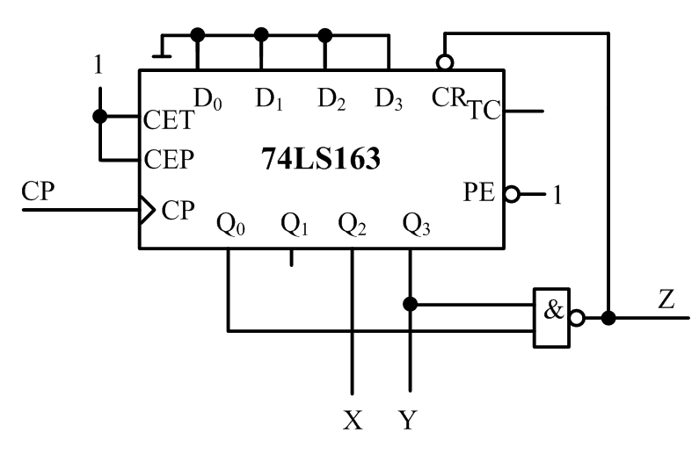
集成计数器构成分频器
74161/163的状态
Q₃ | Q₂ | Q₁ | Q₀
0 | 0 | 0 | 0
0 | 0 | 0 | 1
0 | 0 | 1 | 0
0 | 0 | 1 | 1
0 | 1 | 0 | 0
0 | 1 | 0 | 1
0 | 1 | 1 | 0
0 | 1 | 1 | 1
1 | 0 | 0 | 0
1 | 0 | 0 | 1
例： 已知电路的输入CP信号的频率为10kHz，求电路输出X、Y、Z信号的频率和占空比。
Z
1
1
1
1
1
1
1
1
1
0
10分频
（9/10）
10分频
（1/5）
10分频
（2/5）

Slide 89
集成计数器构成分频器
一般来说，任意的一个模为M的计数器，就是一个分频比为M的分频器。
Z是CP的多少分频。
占空比是多少？
Z是CP的多少分频。
占空比是多少？

Slide 90
集成计数器构成周期性序列产生器
74161/163的状态
Q₃ | Q₂ | Q₁ | Q₀
0 | 0 | 0 | 0
0 | 0 | 0 | 1
0 | 0 | 1 | 0
0 | 0 | 1 | 1
0 | 1 | 0 | 0
0 | 1 | 0 | 1
0 | 1 | 1 | 0
0 | 1 | 1 | 1
1 | 0 | 0 | 0
1 | 0 | 0 | 1
1 | 0 | 1 | 0
1 | 0 | 1 | 1
1 | 1 | 0 | 0
1 | 1 | 0 | 1
1 | 1 | 1 | 0
1 | 1 | 1 | 1
0 | 0 | 0 | 0
分频输出 Z
1
1
0
1
0
1
0
1
分频输出 Z
1
1
0
1
0
1
0
1
1
1
0
1
0
1
0
1
用集成计数器构成序列产生电路时，需要先将集成计数器构成模与序列长度相同的计数器，以新构成的计数器的状态作为输入变量，设计一个组合逻辑电路，该组合逻辑电路的输出依次为该序列。
一般方法
例1：试用74163和必要的组合电路设计一个序列脉冲发生器，在CP脉冲的作用下，周期性地输出 (11010101 11010101…)序列，画出电路图。
解：首先将74LS163连接成一个8进制计数器，然后以该8进制计数器输出（Q₃Q₂Q₁Q₀）作为输入， 11010101依次作为Q₃Q₂Q₁Q₀的每种状态组合下的输出，设计一个组合逻辑电路即可。

Slide 91
集成计数器构成周期性序列产生器
74161/163的状态
Q₃ | Q₂ | Q₁ | Q₀
0 | 0 | 0 | 0
0 | 0 | 0 | 1
0 | 0 | 1 | 0
0 | 0 | 1 | 1
0 | 1 | 0 | 0
0 | 1 | 0 | 1
0 | 1 | 1 | 0
0 | 1 | 1 | 1
1 | 0 | 0 | 0
1 | 0 | 0 | 1
1 | 0 | 1 | 0
1 | 0 | 1 | 1
1 | 1 | 0 | 0
1 | 1 | 0 | 1
1 | 1 | 1 | 0
1 | 1 | 1 | 1
0 | 0 | 0 | 0
例2：用74LS163和必要的组合电路设计一个序列脉冲发生器，在CP的作用下，电路周期性地输出 “011001， 011001，…” 序列，画出电路图。
序列能在74163的Q₁输出中直接得到！

Slide 92
集成计数器构成周期性序列产生器
利用74163和74151可以方便的实现一个序列脉冲产生电路!
问题：（1）本题中与非门是否可以去掉？
（2）序列长度小于8位或大于8位，如何解决？
（3）如要实现“10110010101 10110010101…..”，不扩展74151是否 能够实现。

